Slide 1
Ийнин ортумак ниити билиг школазы
Темазы: Авамнын ынак оглу
Кылганы: тыва дыл болгаш чогаал
башкызы Хомушку Анчы Васильевич
2016

Slide 2
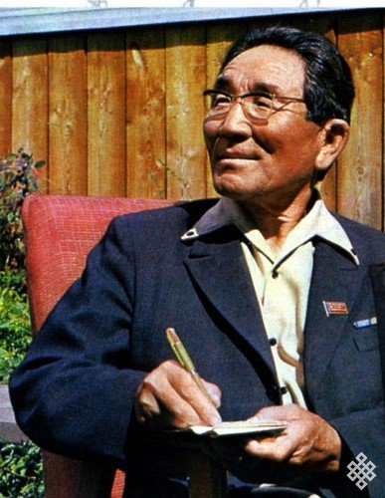
Степан агбаанович сарыг-оол

Slide 3
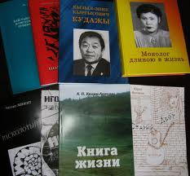

Slide 4
Словарь-фразеологтуг ажыл:
Эдектери – тоннуӊ адакы кезээ, шинель – шериг албанында кижилерниӊ кедер тону, ланчыы – боо, ары-бөрү аглай берген – бөрү аӊнай берген.

Slide 5
Дылынынӊ уран-чечен аргалары:
Эпитеттер: Эдектери орлуп калган шинель кеткен, эрги хынныг ланчыы, орус кижи, бөдүүн, чазык арны, чажыт харыы, улуг оглу Опай, ынак оглу;
Деӊнелгелер: Опайы дег хөлчок ынак оглу болган;

Slide 6
Ботажыл № 1 Онаалгазы: Чогаалдан тыпкан эпитеттерни тайылбырлаӊар
Чижек: Чазык арны – Огонекка хамаарыштыр чугаалап турар, оолдун биче сеткилдиин коргускен.

Slide 7
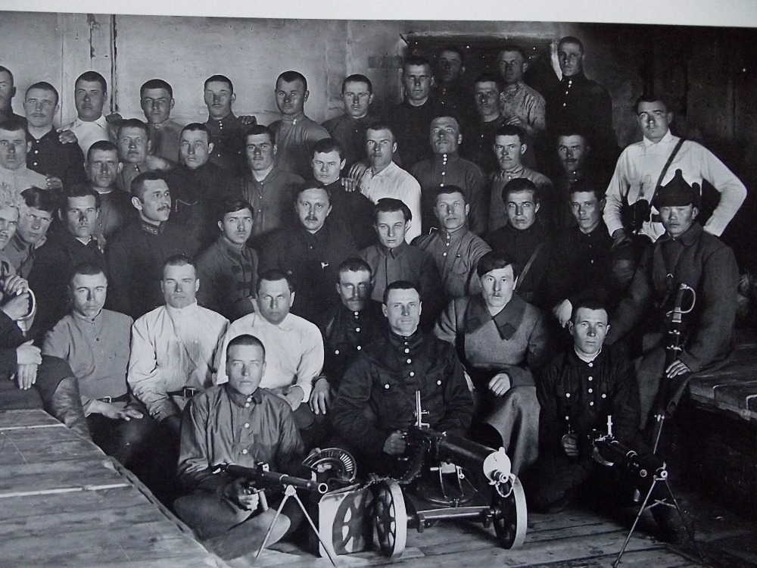
Кызыл шеригжилер

Slide 8
Чүс акшаныӊ орнунга
Чүс эштиг чор
Эптигде хөглүг,
Эштигде күштүг.
Демниг сааскан
Теве тудуп чиир.
Чонга бараан болуру-
Чолдуӊ экизи.

Slide 9
Четтирдивис!

